Slide 1
과목_학년학기_단원 | suh_0601_03
차시명 | 04 (소수)÷(자연수)를 알아볼까요(2)
파일명 | suh_0601_03_0004
검토 | 담당
수학팀 | 김윤희
문서 HISTORY
번호 | 버전 | 문서 작성일 | 내용 비고 | 작성자 (내선번호) | 검토자
1 | V 1.0 | 2022.01.24 | 문서 발생 | 백지수
2 | V 2.0 | 2022.01.25 | 1차 검수 및 문서 수정 |  | 김윤희
3
4
5
6
7
8
9
10
11

Slide 2
학습 단계 | 자료명 | 프레임 수 | 교과서 정보 | 파일명 | 자료 형태
도입 | [생각 열기] 그림 살펴보기 | 1 | 수학 54쪽, 수학 익힘 34~35쪽 | suh_0601_03_0004_101_1.html | Html5
 | 이번 시간에 배울 내용 | 1 |  | suh_0601_03_0004_102_1.html | Html5
전개 | [활동 1] 6.4÷2를 직접 나누기 | 1 | 수학 54쪽, 수학 익힘 34~35쪽 | suh_0601_03_0004_201_1.html | Html5
 | [활동 2] 36.6÷3을 단위를 변환하여 366÷3을 이용하여 계산하기 | 1 | 수학 54쪽, 수학 익힘 34~35쪽 | suh_0601_03_0004_202_1.html | Html5
 | [활동 3] 3.66÷3을 단위를 변환하여 366÷3을 이용하여 계산 하기 | 1 | 수학 55쪽, 수학 익힘 34~35쪽 | suh_0601_03_0004_203_1..html | Html5
 | [활동 4] 자연수의 나눗셈을 이용하여 소수의 나눗셈 구하기 | 1 | 수학 55쪽, 수학 익힘 34~35쪽 | suh_0601_03_0004_204_1..html | Html5
정 리 | 핵심 정리 | 1 |  | suh_0601_03_0004_301_1.html | Html5
 | 다음 시간에 배울 내용 | 1 |  | suh_0601_03_0004_302_1.html | Html5
평 가 | 확인 문제 | 1 |  | suh_0601_03_0004_401_1.html | Html5
총 프레임 수 |  | 9

Slide 3

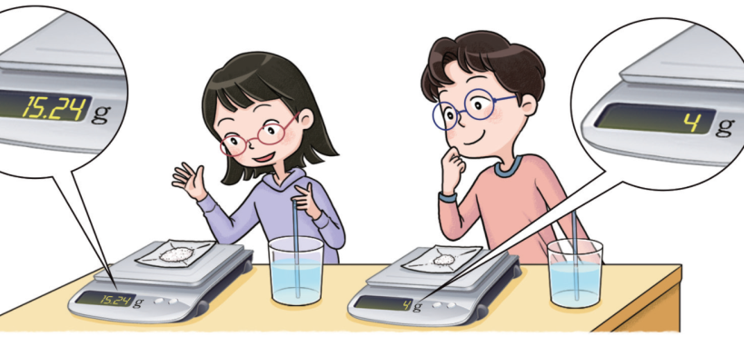



6-1
3. 소수의 나눗셈
suh_0601_03_0004_101_1
04 (소수)÷(자연수)를 알아볼까요(2)
#1
Θ Description & Function
다음 그림의 상황에 대하여 이야기해 봅시다.
물음 1
물음 2
탭 이벤트
확대 버튼 및 풀 팝업창(다음 슬라이드)
답 칸 클릭하면 답 나타남. 정답 확인 버튼은 정답 가리기로 토글 됨.
친구들이 무엇을 하고 있나요?
용해 실험 체험에서 설탕을 물에 녹이려고 합니다.
#2
#3

Slide 4


6-1
3. 소수의 나눗셈
suh_0601_03_0004_101_1
04 (소수)÷(자연수)를 알아볼까요(2)
Θ Description & Function
<확대 버튼 클릭 시 나타나는 화면>
기존 개발물의 그림을 최대한 크게 넣어주세요.

Slide 5
6-1
3. 소수의 나눗셈
suh_0601_03_0004_101_1
04 (소수)÷(자연수)를 알아볼까요(2)
다음 그림의 상황에 대하여 이야기해 봅시다.
Θ Description & Function
물음 1
물음 2
확대 버튼 및 풀 팝업창(다음 슬라이드)
답 칸 클릭하면 답 나타남. 정답 확인 버튼은 정답 가리기로 토글 됨.
전자저울 위의 설탕은 각각 몇 g인가요?
15.24 g과 4g입니다.
#1
#2

Slide 6
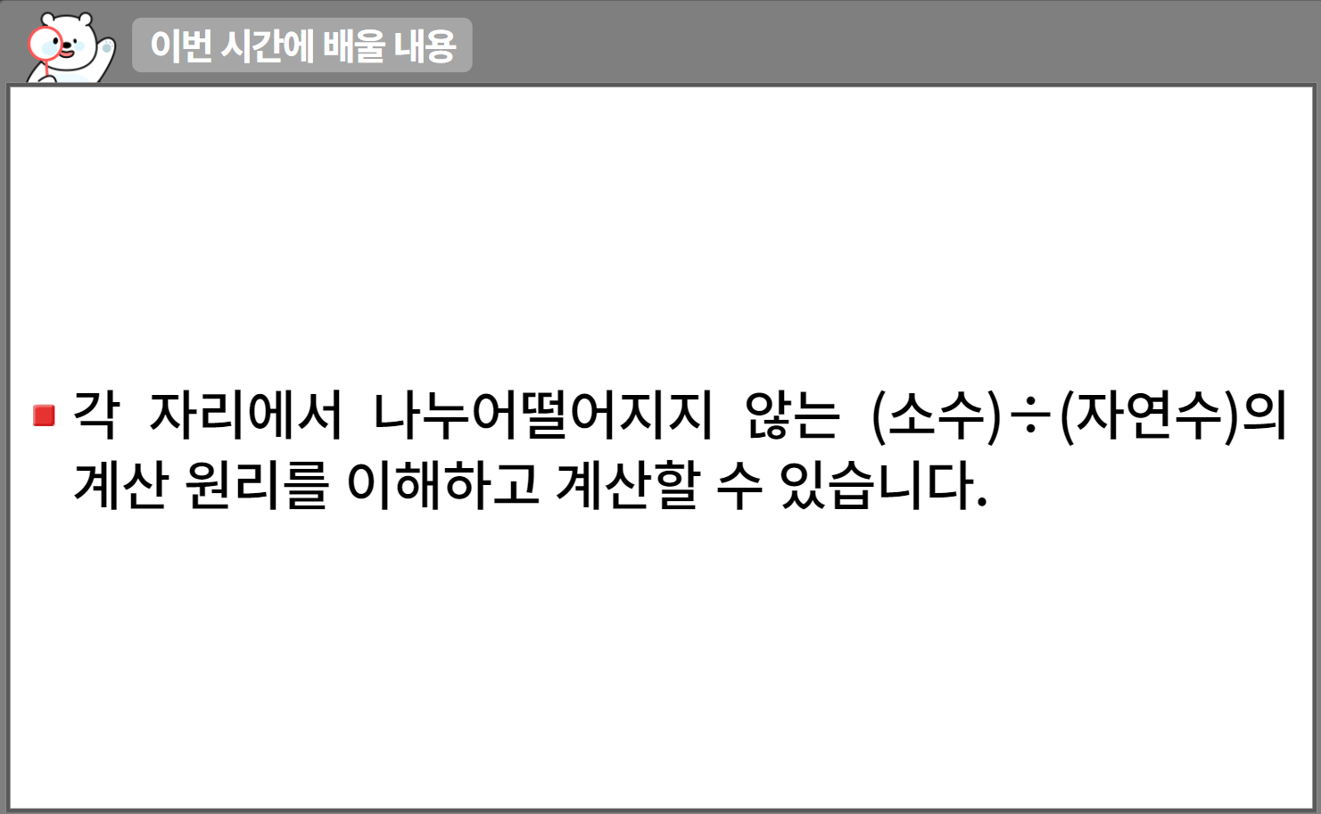
6-1
3. 소수의 나눗셈
suh_0601_03_0004_102_1
04 (소수)÷(자연수)를 알아볼까요(2)
수정사항
1 | 이번 시간에는 무엇을 배울까요 페이지 디자인 수정
2 | 우측 상단 텍스트 추가 수학 54~55쪽 수학 익힘 34~35쪽
3
4
5
1
2

Slide 7


6-1
3. 소수의 나눗셈
suh_0601_03_0004_201_1
04 (소수)÷(자연수)를 알아볼까요(2)
지혜와 슬기는 용해 실험 체험을 하러 갔습니다. 지혜는 설탕 15.24 g을 물에 녹이려고 하고, 슬기는 설탕 4 g을 물에 녹이려고 합니다. 지혜가 물에 녹이려는 설탕의 양은 슬기가 물에 녹이려는 설탕의 양의 몇 배인지 알아봅시다.
탭 이벤트
답 칸 클릭하면 답 나타남. 정답 확인 버튼은 정답 가리기로 토글됨.
#1
물음 1
물음 2
물음 3
지혜가 물에 녹이려는 설탕의 양은 슬기가 물에 녹이려는 설탕의 양의 몇 배인지 구하는 식을 써 보세요.
15.24÷4
#2

Slide 8

6-1
3. 소수의 나눗셈
suh_0601_03_0004_201_1
04 (소수)÷(자연수)를 알아볼까요(2)
지혜와 슬기는 용해 실험 체험을 하러 갔습니다. 지혜는 설탕 15.24 g을 물에 녹이려고 하고, 슬기는 설탕 4 g을 물에 녹이려고 합니다. 지혜가 물에 녹이려는 설탕의 양은 슬기가 물에 녹이려는 설탕의 양의 몇 배인지 알아봅시다.
탭 이벤트
답 칸 클릭하면 답 나타남. 정답 확인 버튼은 정답 가리기로 토글됨.
#1
물음 1
물음 2
물음 3
계산 결과를 어림해 보고, 어떻게 어림했는지 말해 보세요.
15.24는 16에 가까우므로 4로 나누면 4에 가깝다고 생각했습니다.
#2

Slide 9
6-1
3. 소수의 나눗셈
suh_0601_03_0004_201_1
04 (소수)÷(자연수)를 알아볼까요(2)
지혜와 슬기는 용해 실험 체험을 하러 갔습니다. 지혜는 설탕 15.24 g을 물에 녹이려고 하고, 슬기는 설탕 4 g을 물에 녹이려고 합니다. 지혜가 물에 녹이려는 설탕의 양은 슬기가 물에 녹이려는 설탕의 양의 몇 배인지 알아봅시다.
탭 이벤트
답 칸 클릭하면 답 나타남. 정답 확인 버튼은 정답 가리기로 토글됨.
#1
물음 1
물음 2
물음 3
어떻게 계산하면 좋을지 말해 보세요.
분수의 나눗셈으로 바꾸어 계산합니다.
#2

Slide 10
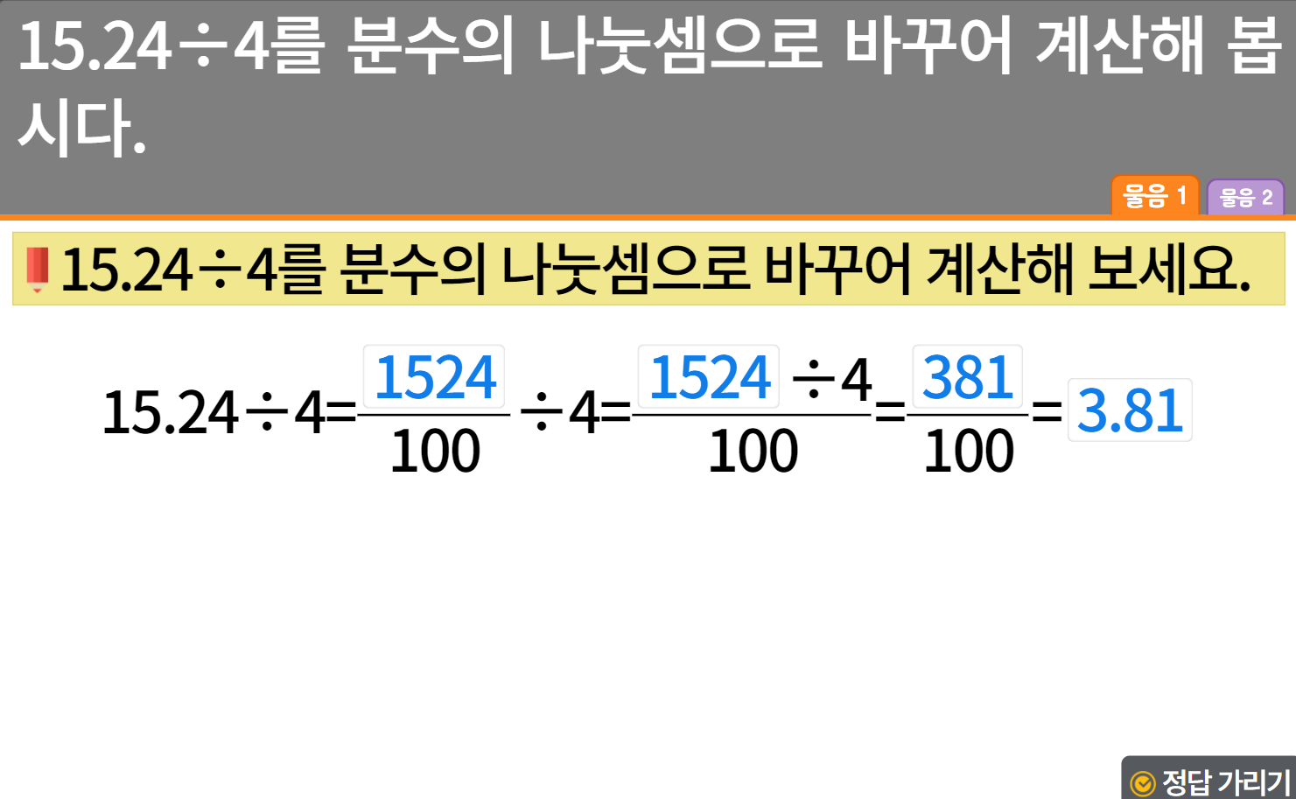

6-1
3. 소수의 나눗셈
suh_0601_03_0004_202_1
04 (소수)÷(자연수)를 알아볼까요(2)
수정사항
1 | 대발문 앞 연필 아이콘 추가
2 | 소발문 앞 블릿 수정
3 | 정답확인 버튼 디자인 수정 정답 확인 > 정답 가리기로 토글됨
4
5
1
탭 이벤트
답 칸 클릭하면 답 나타남. 정답 확인 버튼은 정답 가리기로 토글됨.
2
3

Slide 11
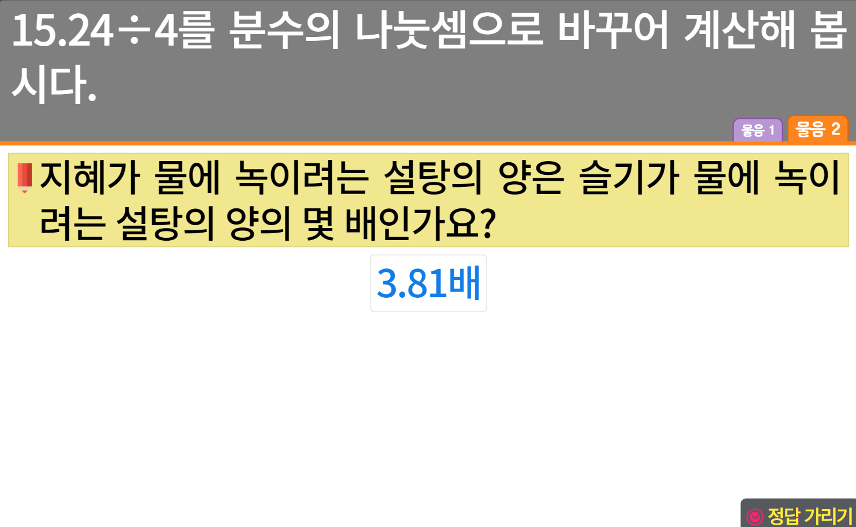
6-1
3. 소수의 나눗셈
suh_0601_03_0004_202_1
04 (소수)÷(자연수)를 알아볼까요(2)
수정사항
1 | 소발문 앞 블릿 수정
2 | 정답확인 버튼 디자인 수정 정답 확인 > 정답 가리기로 토글됨
3
4
5
탭 이벤트
답 칸 클릭하면 답 나타남. 정답 확인 버튼은 정답 가리기로 토글됨.
1
2

Slide 12
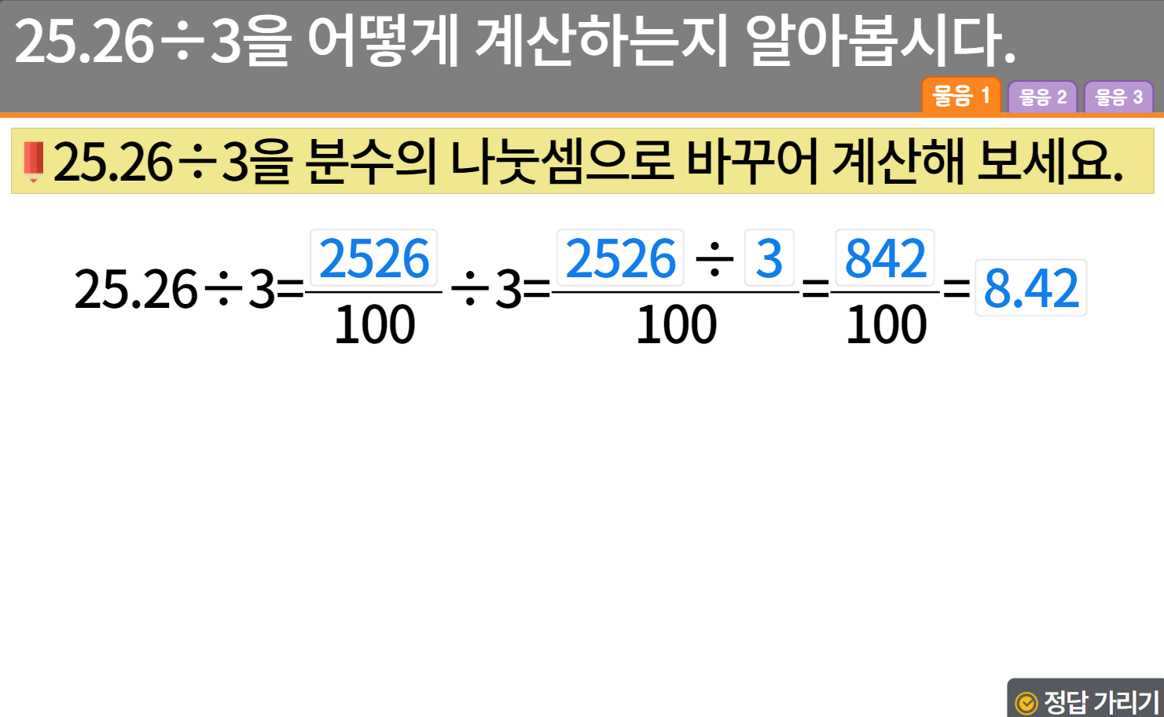
6-1
3. 소수의 나눗셈
suh_0601_03_0004_203_1
04 (소수)÷(자연수)를 알아볼까요(2)
수정사항
1 | 대발문 앞 연필 아이콘 추가
2 | 소발문 앞 블릿 수정
3 | 정답확인 버튼 디자인 수정 정답 확인 > 정답 가리기로 토글됨
4
5
1
2
3

Slide 13
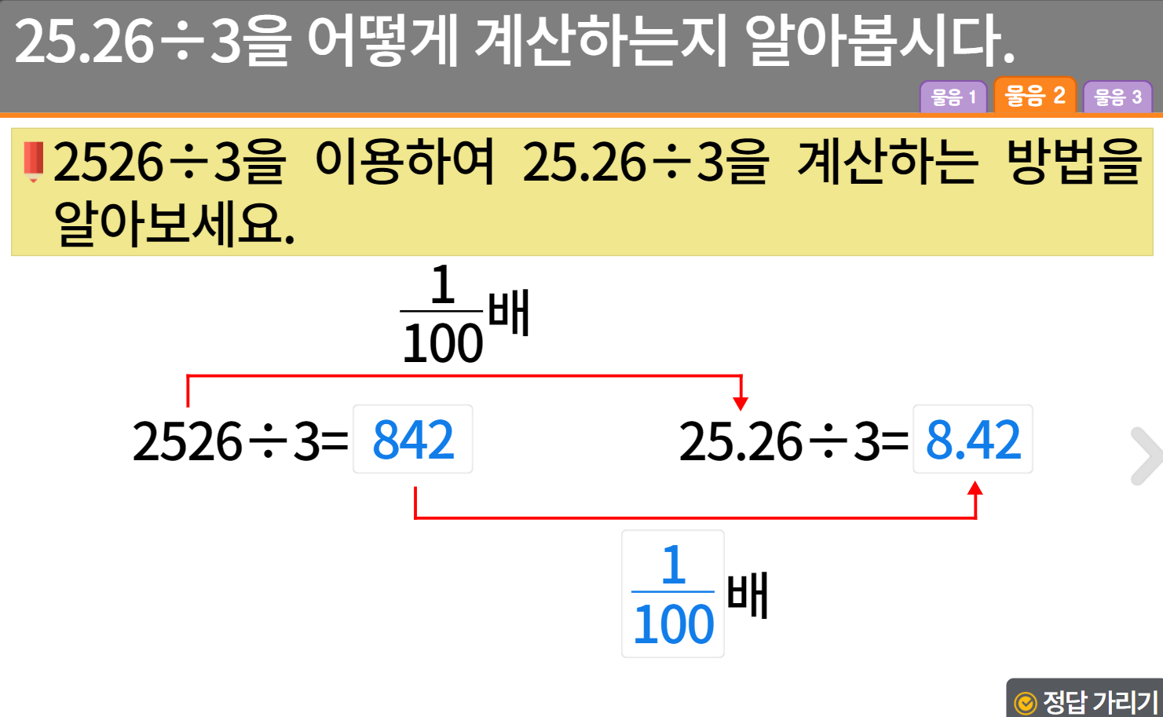



6-1
3. 소수의 나눗셈
suh_0601_03_0004_203_1
04 (소수)÷(자연수)를 알아볼까요(2)
수정사항
1 | 대발문 앞 연필 아이콘 추가
2 | 삭제하고 하단 이너탭으로 수정
3 | 정답확인 버튼 디자인 수정 정답 확인 > 정답 가리기로 토글됨
4
5
1
2
2
3

Slide 14
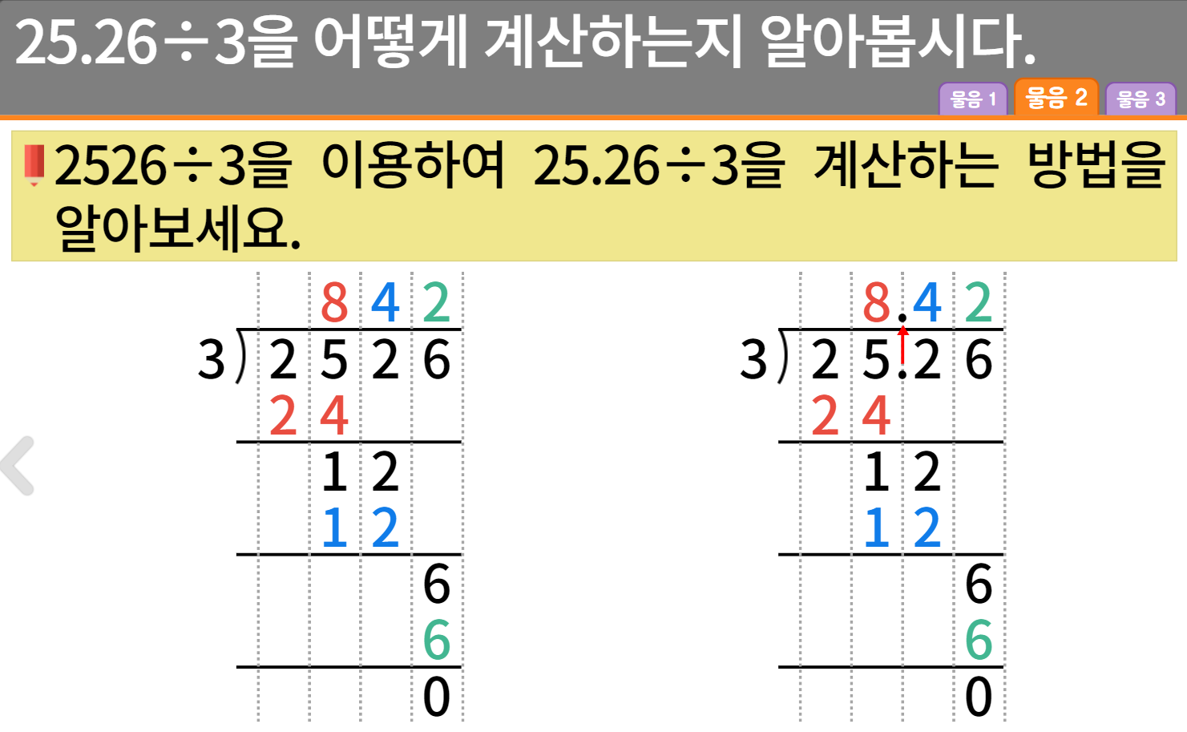



6-1
3. 소수의 나눗셈
suh_0601_03_0004_203_1
04 (소수)÷(자연수)를 알아볼까요(2)
수정사항
1 | 대발문 앞 연필 아이콘 추가
2 | 삭제하고 하단 이너탭으로 수정
3 | 식을 좌측으로 옮기고 빈 공간에 캐릭터와 말풍선 추가
4
5
1
3
2
소수점은
어디에 찍어야 할까요?
3
2

Slide 15
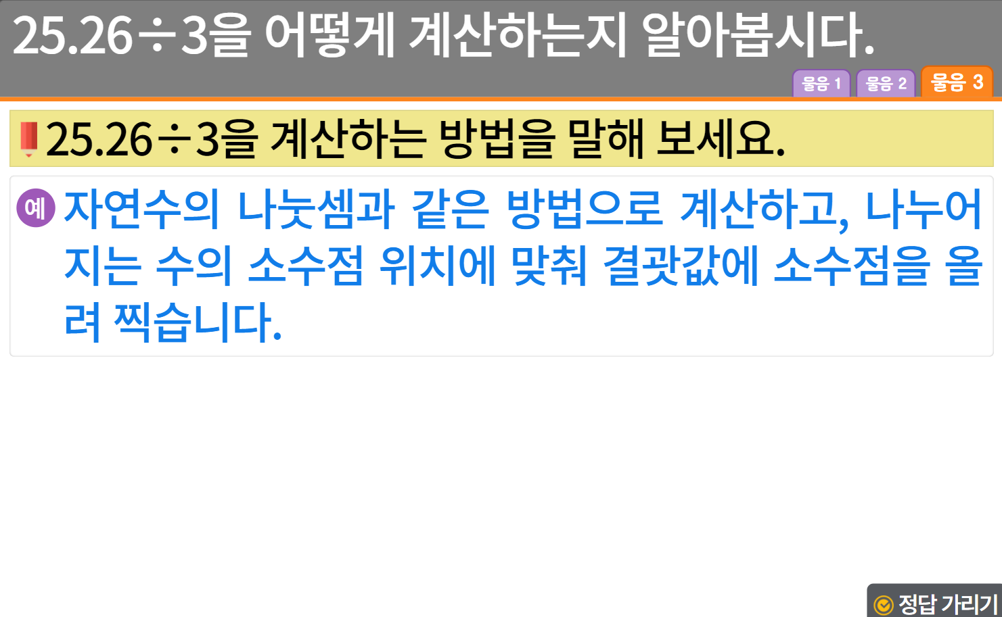
6-1
3. 소수의 나눗셈
suh_0601_03_0004_203_1
04 (소수)÷(자연수)를 알아볼까요(2)
수정사항
1 | 소발문 앞 블릿 수정
2 | 정답확인 버튼 디자인 수정 정답 확인 > 정답 가리기로 토글됨
3
4
5
1
2

Slide 16
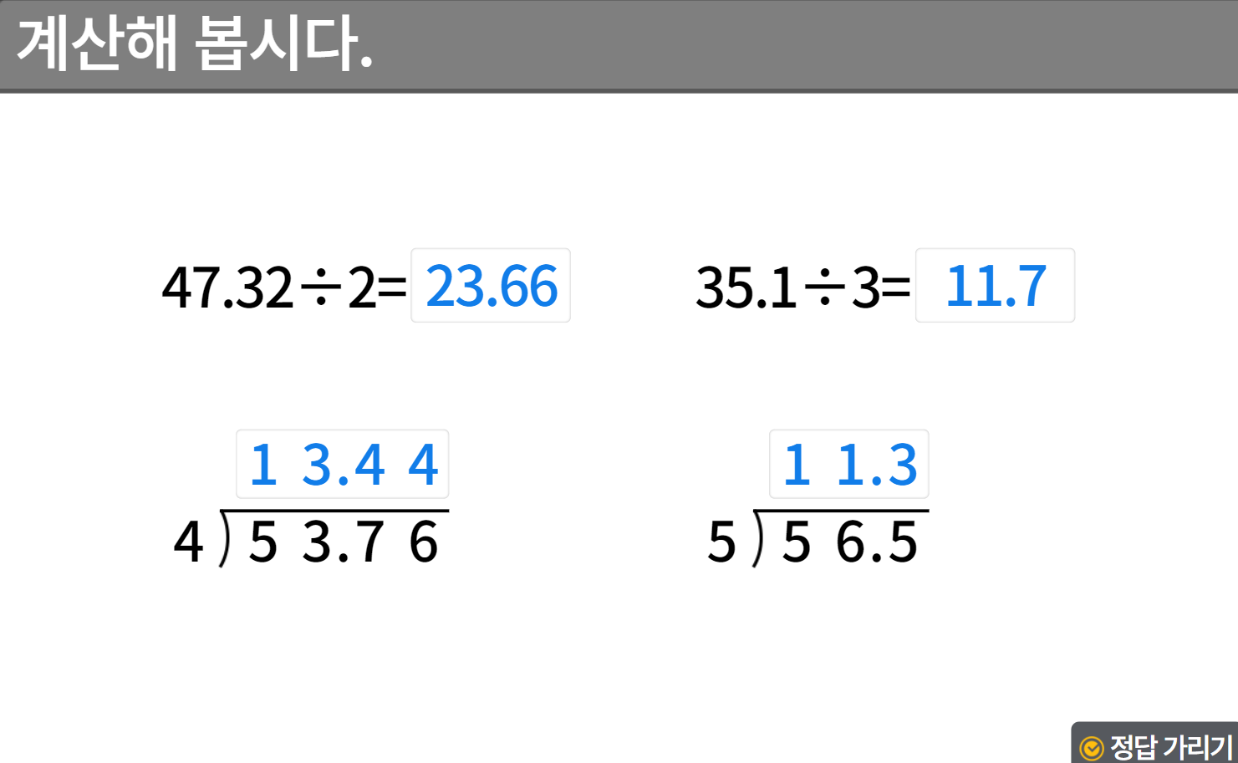

6-1
3. 소수의 나눗셈
suh_0601_03_0004_204_1
04 (소수)÷(자연수)를 알아볼까요(2)
수정사항
1 | 대발문 앞 연필 아이콘 추가
2 | 풀이 확인 버튼 추가 (다음 슬라이드)
3 | 정답확인 버튼 디자인 수정 정답 확인 > 정답 가리기로 토글됨
4
5
6
1
2
3

Slide 17
6-1
3. 소수의 나눗셈
suh_0601_03_0004_204_1
04 (소수)÷(자연수)를 알아볼까요(2)
수정사항
풀이 확인 버튼 클릭하면 나타나는 화면
1
2
3
4
5
6
풀이
23
66
11
7
11
3
.
.
13
44
.
.
2 47 32
3 35 1
4 53 76
5 56 5
.
.
.
.
4
33
4
5
7
2 1
13
6
6
2 1
12
5
1 3
0
1 7
15
1 2
1 6
15
12
16
0
12
16
0
0

Slide 18
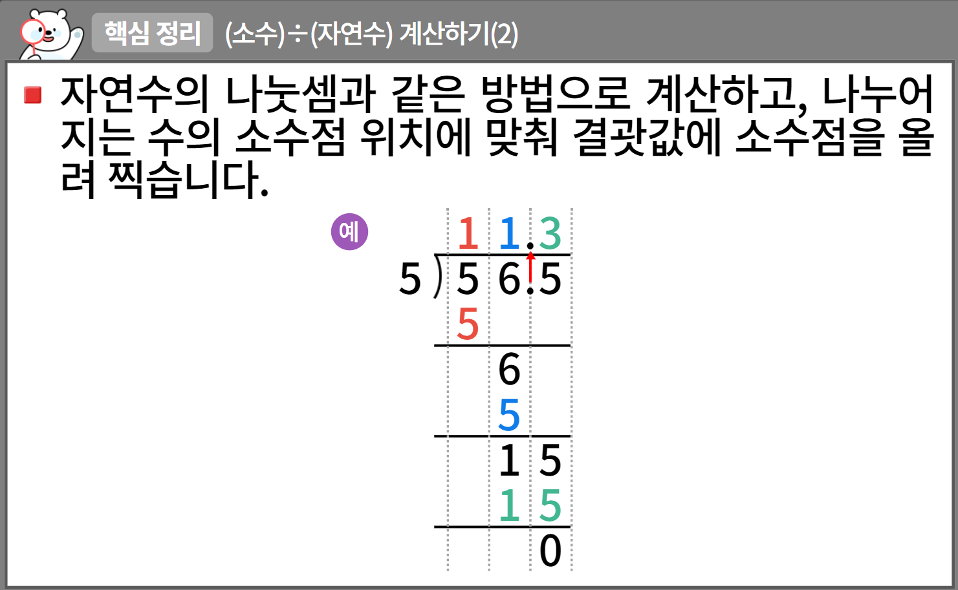
6-1
3. 소수의 나눗셈
suh_0601_03_0004_301_1
04 (소수)÷(자연수)를 알아볼까요(2)
수정사항
1 | 핵심정리 페이지 디자인 수정
2 | 블릿 디자인 수정
3 | 예 약물 디자인 수정
4
5
1
2
3

Slide 19
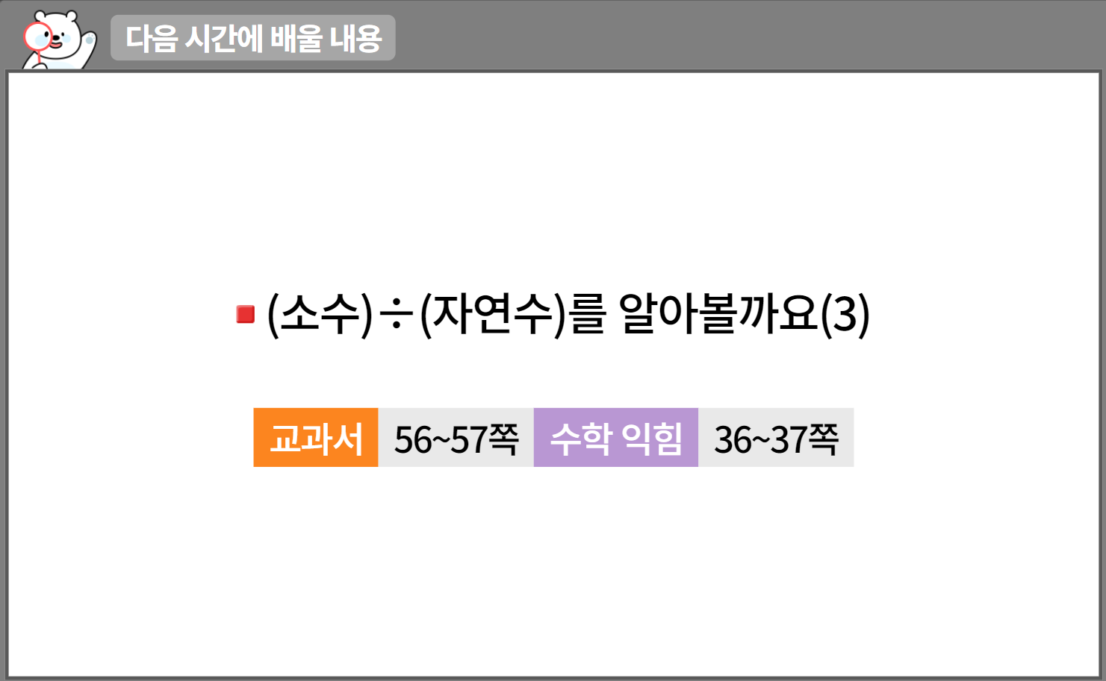
6-1
3. 소수의 나눗셈
suh_0601_03_0004_302_1
04 (소수)÷(자연수)를 알아볼까요(2)
수정사항
1 | 다음 시간에 배울 내용 페이지 디자인 수정
2 | 우측 상단 텍스트 추가 수학 56~57쪽 수학 익힘 36~37쪽
3 | 삭제
4
5
1
2
3

Slide 20
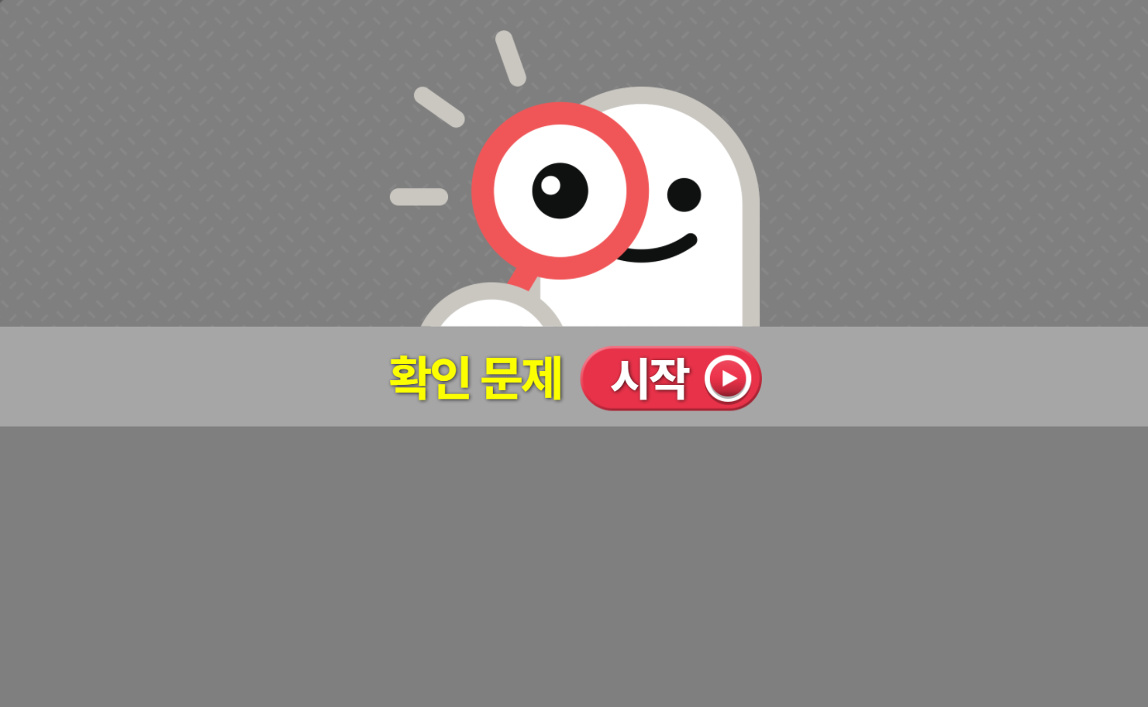
6-1
3. 소수의 나눗셈
suh_0601_03_0004_401_1.html
04 (소수)÷(자연수)를 알아볼까요(2)
수정사항
1 | 확인 문제 게이트 페이지 수정
2
3
4
5
1

Slide 21

6-1
3. 소수의 나눗셈
suh_0601_03_0004_401_1
06 (소수)÷(자연수)를 알아볼까요(4)
수정사항
기존 1,2번은 2, 3번에 넣고 1번, 4번, 5번 문제 신규 추가
1 | 답 칸 클릭하면 답 나타남. 정답 확인 버튼은 정답 가리기로 토글됨.
2
3
4
5
문제 1
문제 2
문제 3
문제 4
문제 5
보 와 같은 방법으로 계산해 보시오.
6978
100
6978÷3
100
2326
100
69.78÷3＝ ÷3＝ ＝ ＝23.26
3696
100
3696÷6
100
616
100
36.96÷6＝ ÷6＝ ＝ ＝6.16
1

Slide 22
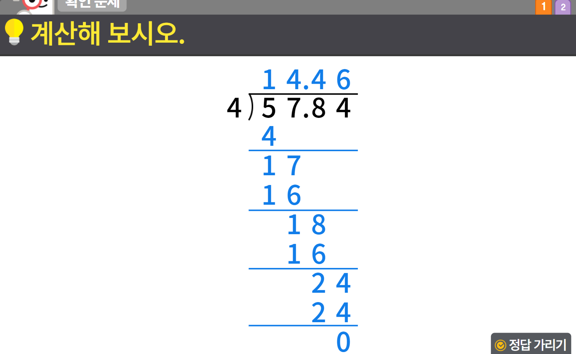

6-1
3. 소수의 나눗셈
suh_0601_03_0004_401_1.html
04 (소수)÷(자연수)를 알아볼까요(2)
수정사항
기존 1,2번은 2, 3번에 넣고 1번, 4번, 5번 문제 신규 추가
1 | 발문 앞 블릿 디자인 수정
2 | 정답 확인>정답 가리기로 토글됨.
3
4
5
1
2

Slide 23
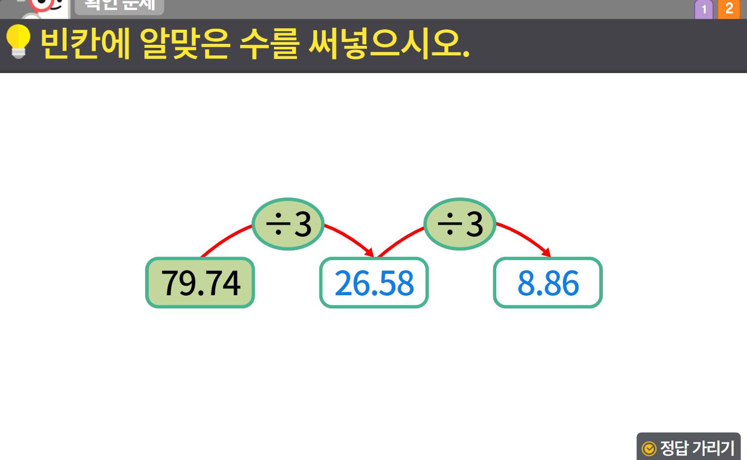
6-1
3. 소수의 나눗셈
suh_0601_03_0004_401_1.html
04 (소수)÷(자연수)를 알아볼까요(2)
수정사항
기존 1,2번은 2, 3번에 넣고 1번, 4번, 5번 문제 신규 추가
1 | 발문 앞 블릿 디자인 수정
2 | 라인박스 디자인 수정
3 | 정답 확인>정답 가리기로 토글됨.
4 | 풀이 확인 미니 팝업창 추가 (다음 슬라이드)
5
1
2
4
3

Slide 24
6-1
3. 소수의 나눗셈
suh_0601_03_0004_401_1.html
04 (소수)÷(자연수)를 알아볼까요(2)
수정사항
풀이 확인 버튼 클릭하면 나타나는 화면
1
2
3
4
5
6
풀이
26
58
.
8
86
.
3 79 74
.
3 26 58
.
6
24
19
2 5
18
2 4
1 7
18
1 5
18
24
0
24
0

Slide 25
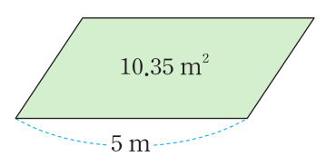
6-1
3. 소수의 나눗셈
suh_0601_03_0004_401_1.html
04 (소수)÷(자연수)를 알아볼까요(2)
수정사항
기존 1,2번은 2, 3번에 넣고 1번, 4번, 5번 문제 신규 추가
1 | 답 칸 클릭하면 답 나타남. 정답 확인 버튼은 정답 가리기로 토글 됨.
2 | 풀이 확인 미니 팝업창 추가 (다음 슬라이드)
3
4
5
문제 1
문제 2
문제 3
문제 4
문제 5
평행사변형의 넓이가 36.84 ㎠일 때 높이는 몇 cm인지 구하시오.
36.84㎠
6 cm
6.14
#2
#1
삽화 파일명 | 첨부이미지 | 6년전과-3-014(활).ai 이용해서 텍스트 따로 써주세요.

Slide 26
6-1
3. 소수의 나눗셈
suh_0601_03_0004_401_1.html
04 (소수)÷(자연수)를 알아볼까요(2)
수정사항
풀이 확인 버튼 클릭하면 나타나는 화면
1
2
3
4
5
6
문제 1
문제 2
문제 3
문제 4
문제 5
풀이
평행사변형의 넓이가 36.84 ㎠일 때 높이는 몇 cm인지 구하시오.
6
14
.
6 36 84
.
36
8
36.84㎠
6
6 cm
24
24
6.14
0

Slide 27

6-1
3. 소수의 나눗셈
suh_0601_03_0004_401_1.html
04 (소수)÷(자연수)를 알아볼까요(2)
수정사항
기존 1,2번은 2, 3번에 넣고 1번, 4번, 5번 문제 신규 추가
1 | 답 칸 클릭하면 답 나타남. 정답 확인 버튼은 정답 가리기로 토글 됨.
2
3
4
5
문제 1
문제 2
문제 3
문제 4
문제 5
안에 알맞은 수를 써넣고, 1856÷2를 이용하여 18.56÷2를 계산하는 방법을 써 보시오.
1856÷2＝928
1
100
배
1
100
배
18.56÷2＝
9.28
18.56은 1856의 배이므로 몫도 배입니다. 따라서 928의 배인 9.28입니다.
방법
1
100
1
100
1
100
#1

